Slide 1
MEIN FREUND – MEINE FREUNDIN – MEINE FREUNDE
Klasse 6 („Prima A1“, Band 1, Lektion 2)

Slide 2
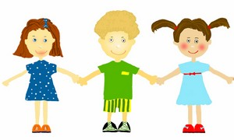
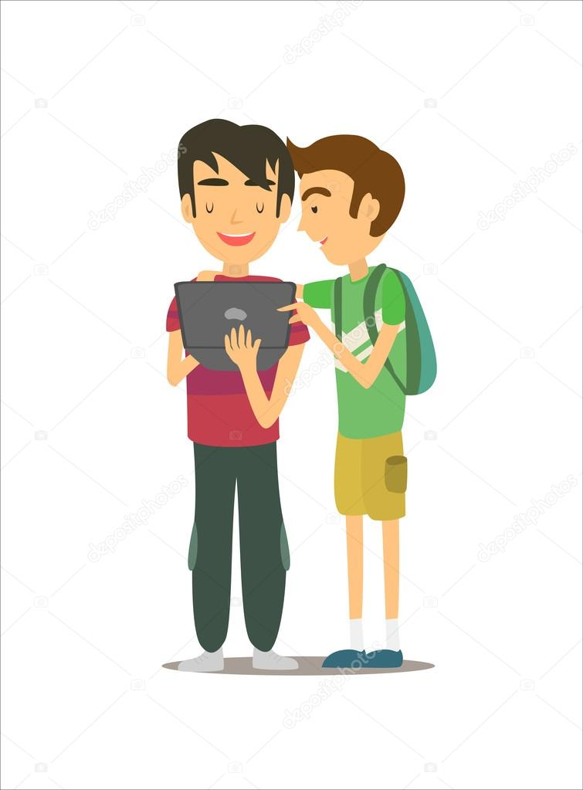
Tomas – er
Mein Freund
Rita – sie
Meine Freundin
Sudarant sakinius apie draugą, naudojame veiksmažodžio
vns. 3 asmens formas (er/sie/es):
Mein Freund (er) ist gut.
Mein Freund (er) spielt gerne Tennis.
Mein Freund (Er) mag Geschichte.
Mein Freund (Er) lernt in Klasse 6.
Nuo ko pradėti kalbant apie draugą?
- Mein Freund heißt Rimas.
Er ist 12 Jahre alt.
Rimas spielt gern Gitarre. Usw. (ir t.t.)
Sudarant sakinius apie draugę, naudojame veiksmažodžio
vns. 3 asmens formas (er/sie/es):
Meine Freundin (sie) ist fein.
Meine Freundin (sie) spielt gern Klavier.
Meine Freundin (Sie) mag Kunst.
Meine Freundin (Sie) lernt in Klasse 6.
Nuo ko pradėti kalbant apie draugę?
Meine Freundin heißt Rasa.
Sie ist 11 Jahre alt.
Rasa lernt sehr gut. Usw. (ir t.t.)

Slide 3
Ich + mein Freund/meine Freundin = wir
Pasakius kelis sakinukus apie savo draugą (draugę), reikia pasakyti ir ką jūs veikiate kartu. Juk esate draugai!
Čia naudojame veiksmažodžių dgs. 1 asm. (wir)formas. Pavyzdžiui:
Wir spielen zusammen (kartu) Basketball.
Wir fahren zusammen Rad.
Wir hören zusammen Musik.
***********************
Dabar, naudodamasis šiuo filmuku, vadovėliu, pratybomis,
parašyk 3-4 sakinius apie draugą ir 3-4 sakinius apie draugę.
Vienas sakinys būtinai turi būti su WIR (ką jūs veikiate kartu).
Draugai gali būti ir išgalvoti…

